Slide 1


OCCITANIE 2025

Slide 2
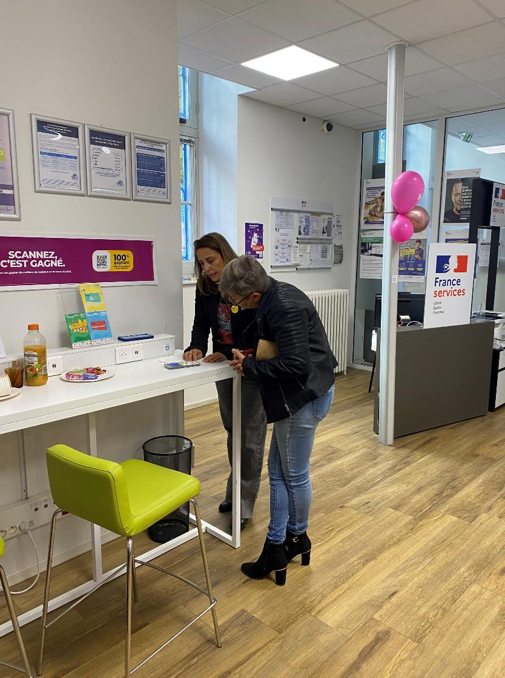
ARIEGE
Ax Les Thermes
Accueil café et Questionnaire ludique pour mieux connaître les missions de la FS.
Partenaires locaux
Visite de la référente départementale en préfecture

Slide 3
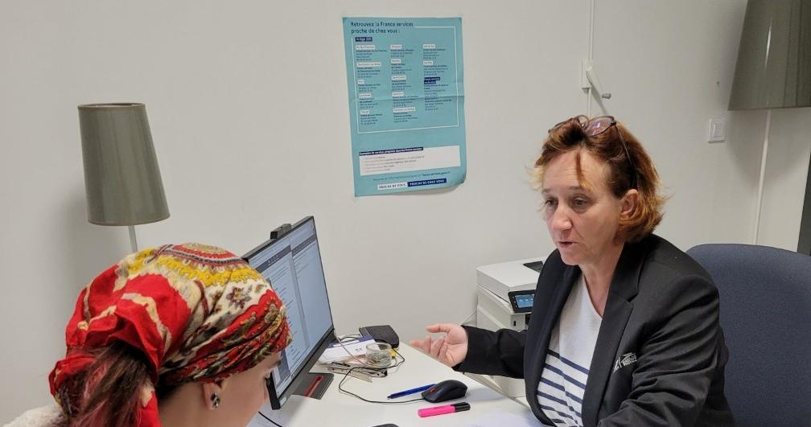

Slide 4
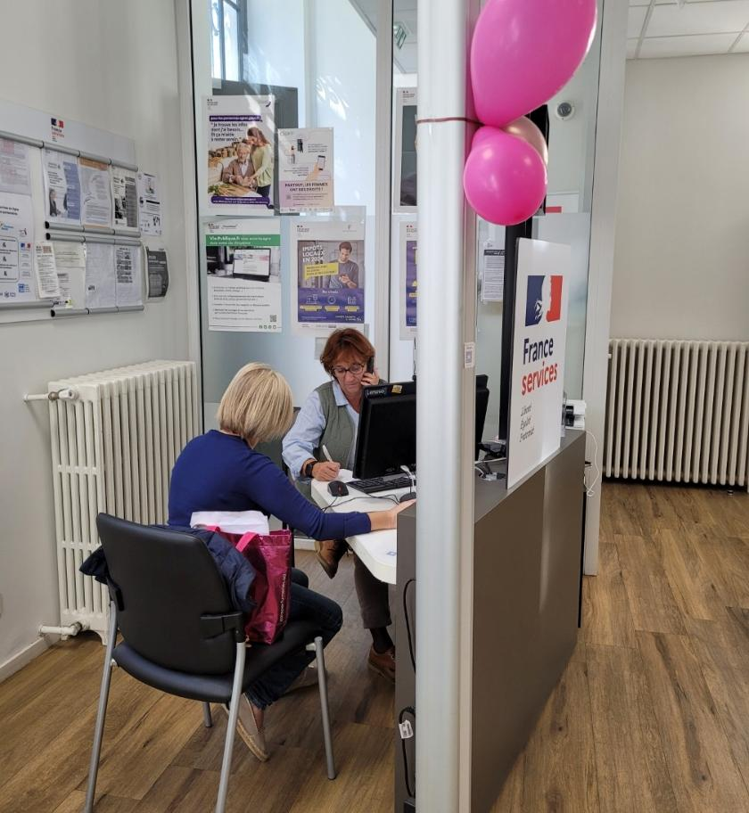
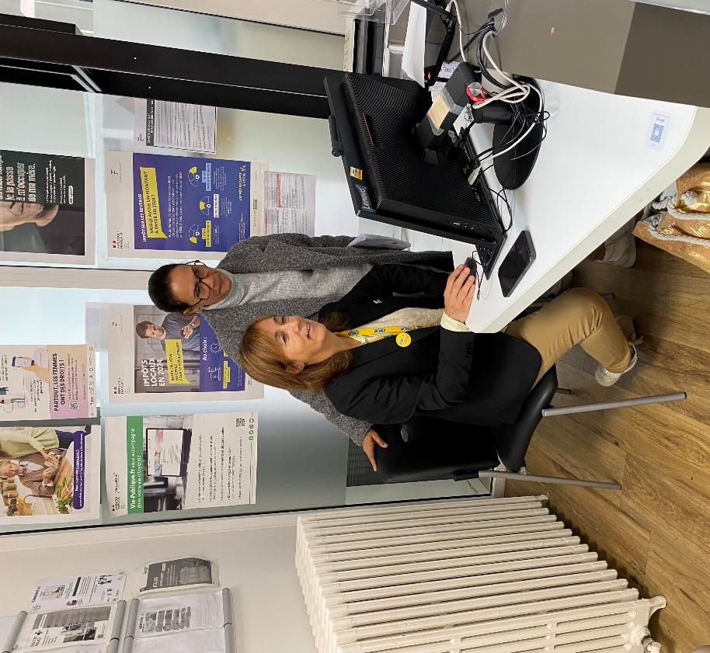

Slide 5
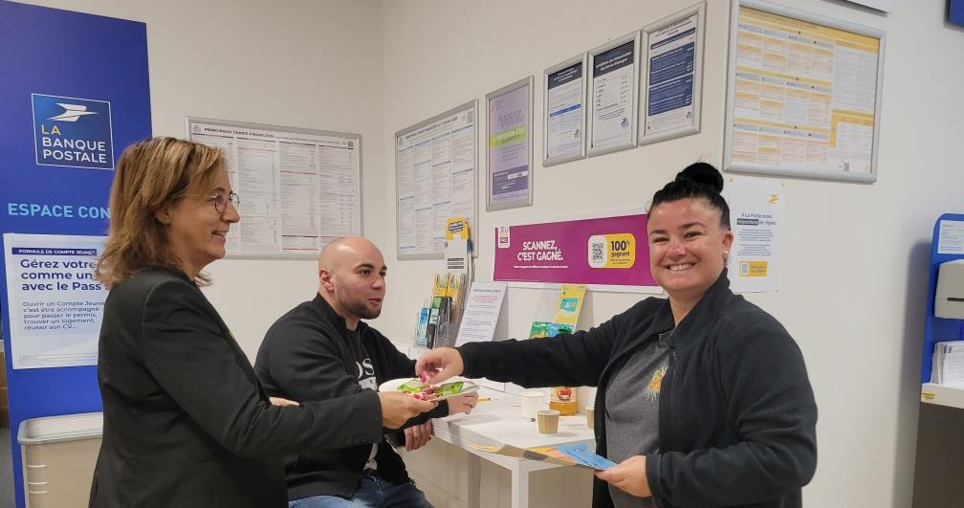

Slide 6
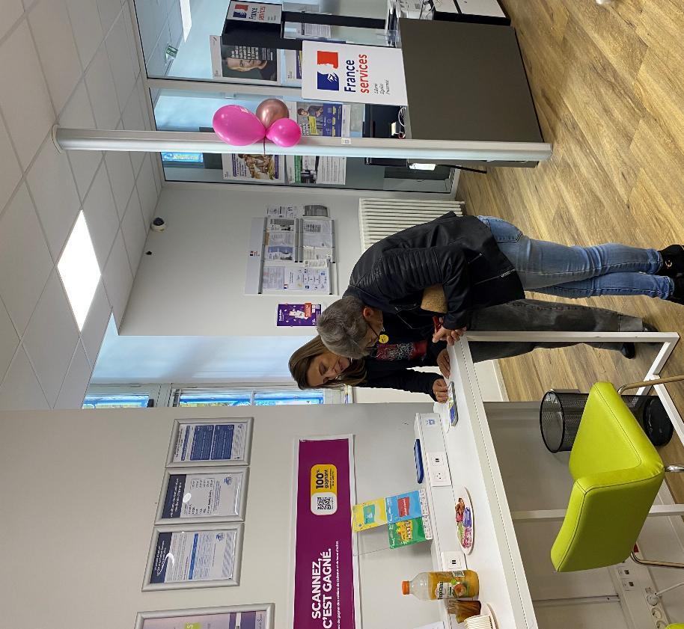
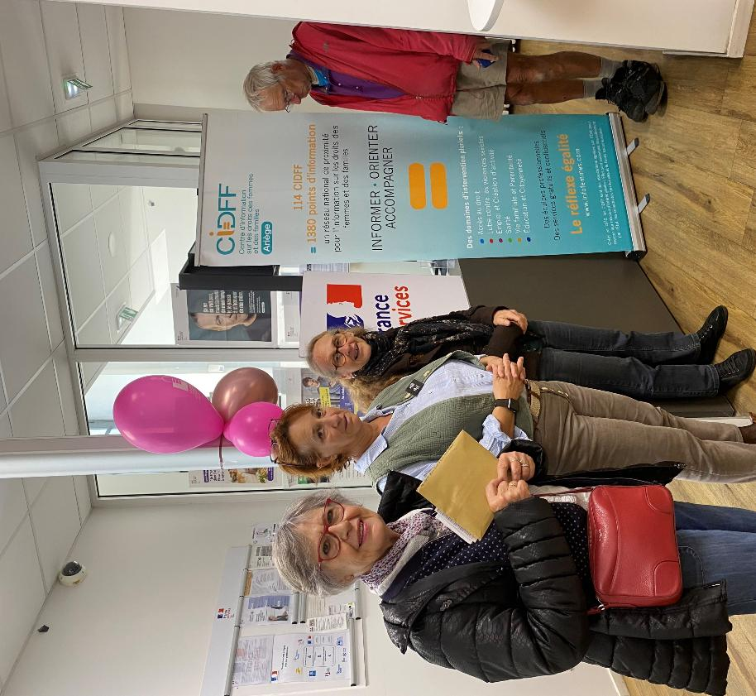

Slide 7
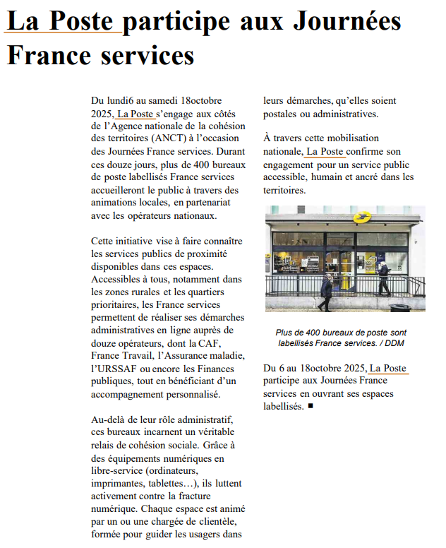

Slide 8
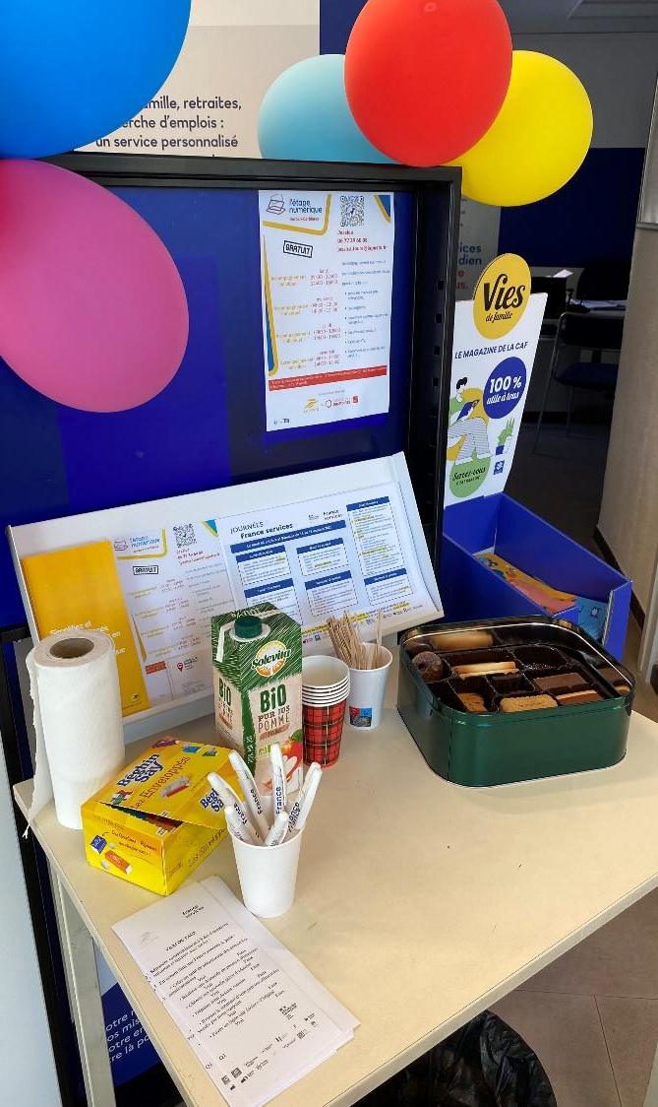
AUDE
Durban-Corbières FS et Etape Numérique
Accueil café et Questionnaire ludique pour mieux connaître les missions de la FS.
Partenaires nationaux et locaux
Visite virtuelle d’un musée
Visite de la référente départementale en préfecture

Slide 9
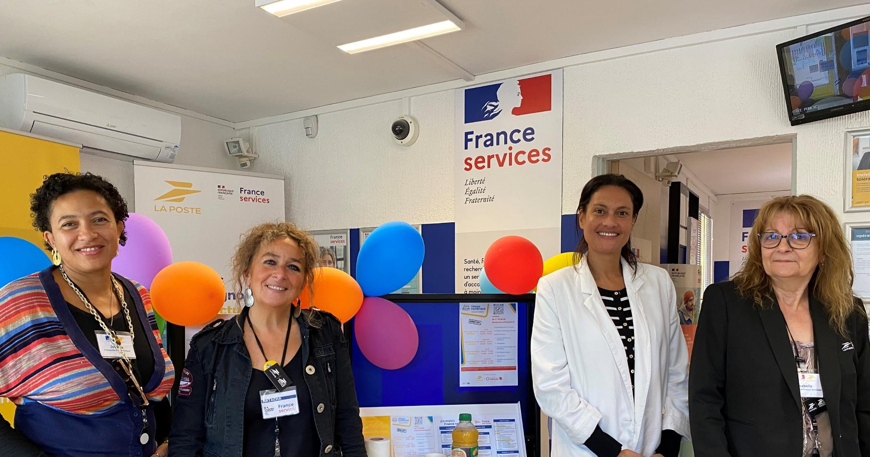

Slide 10
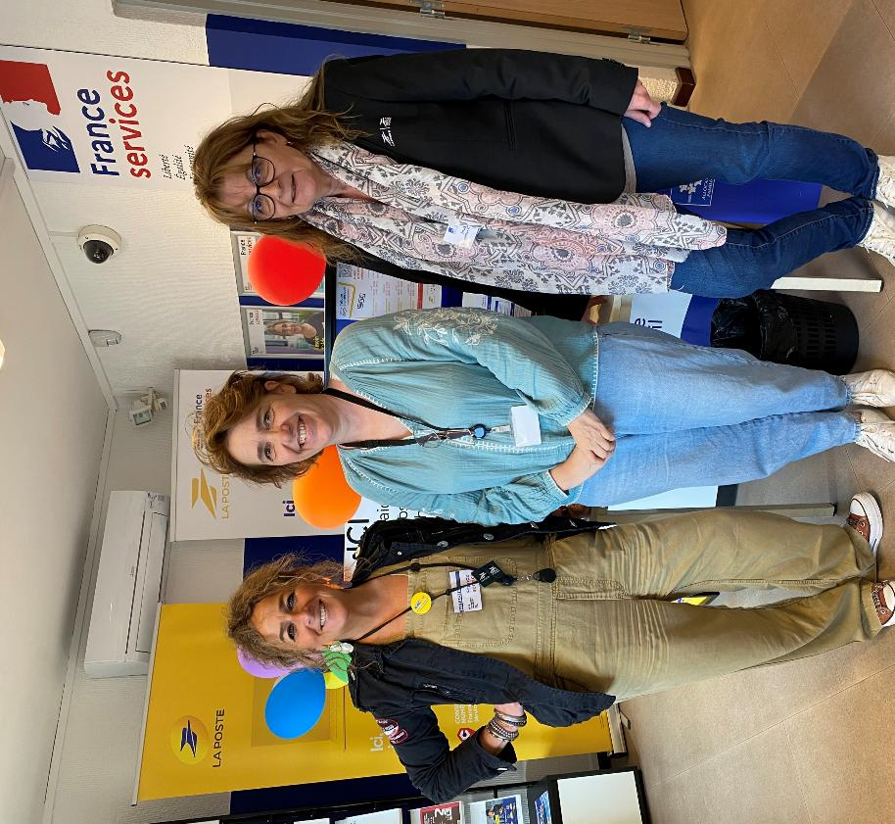
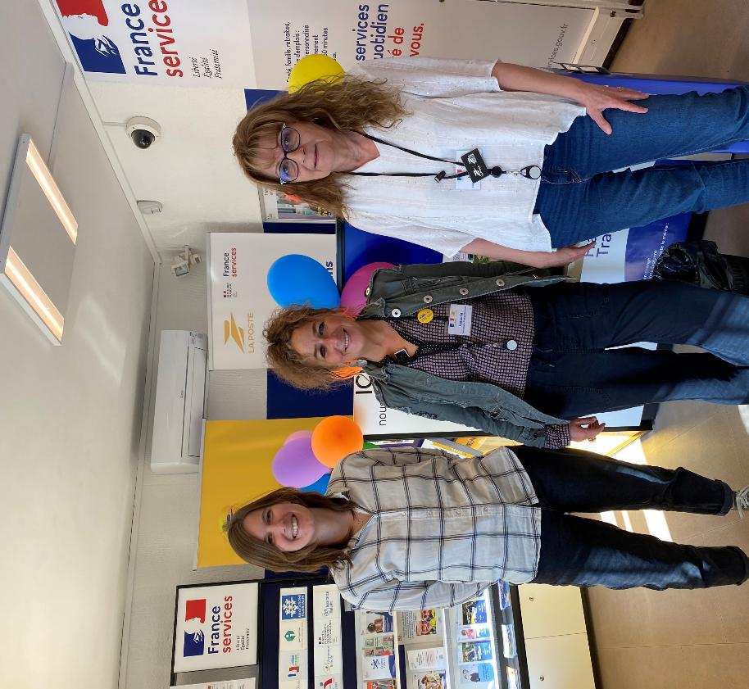

Slide 11
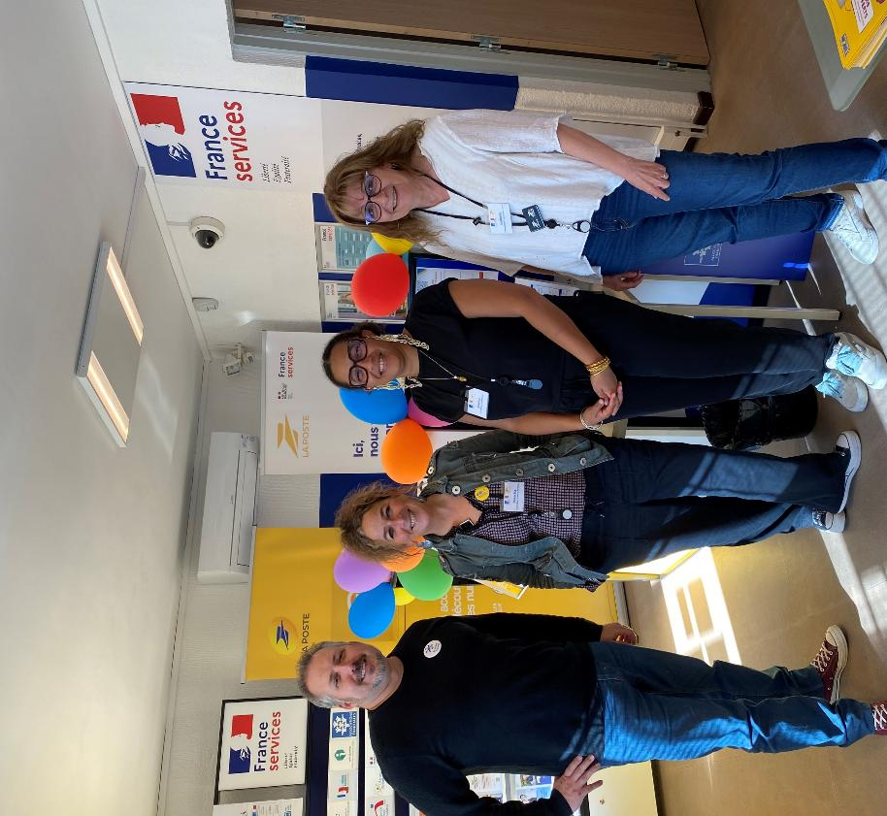
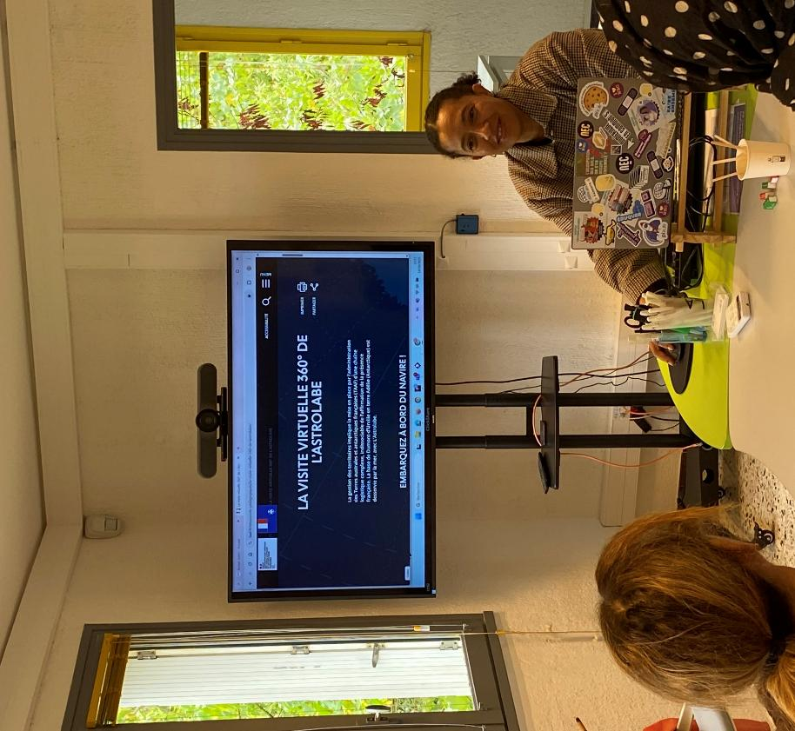

Slide 12
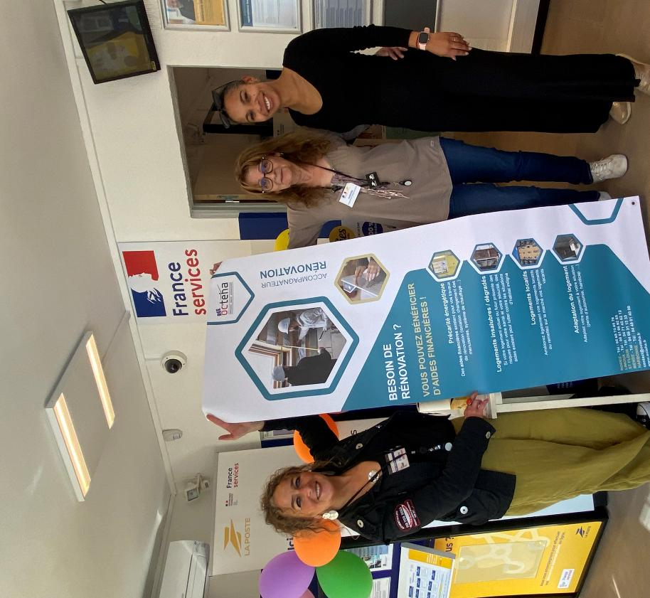
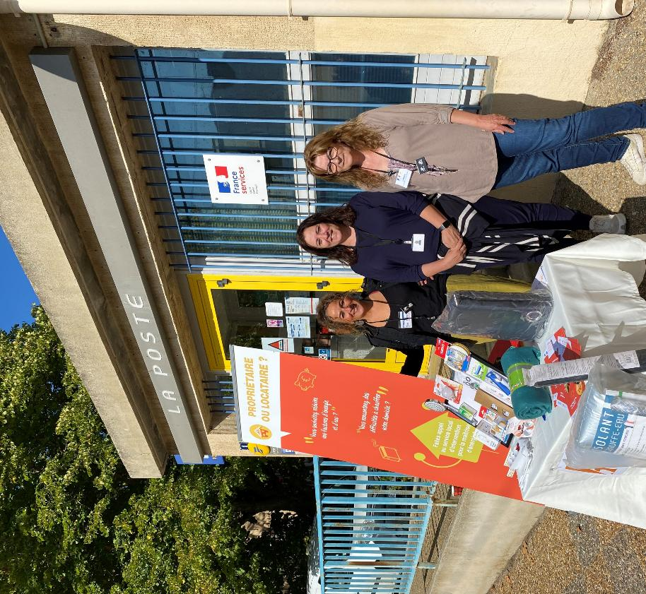

Slide 13
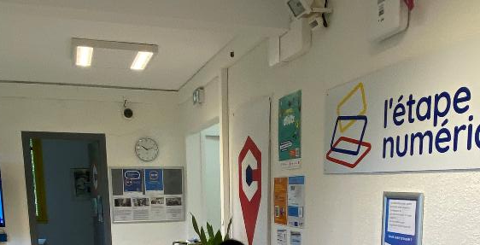
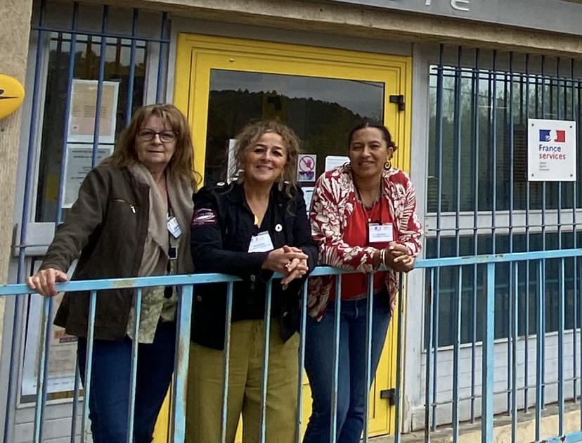
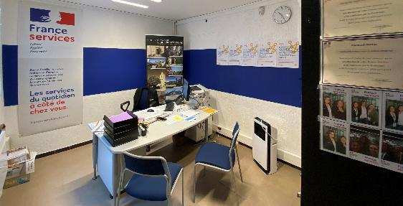
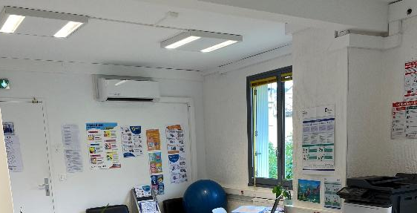

Slide 14
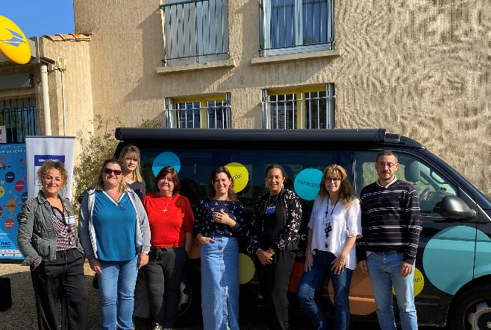
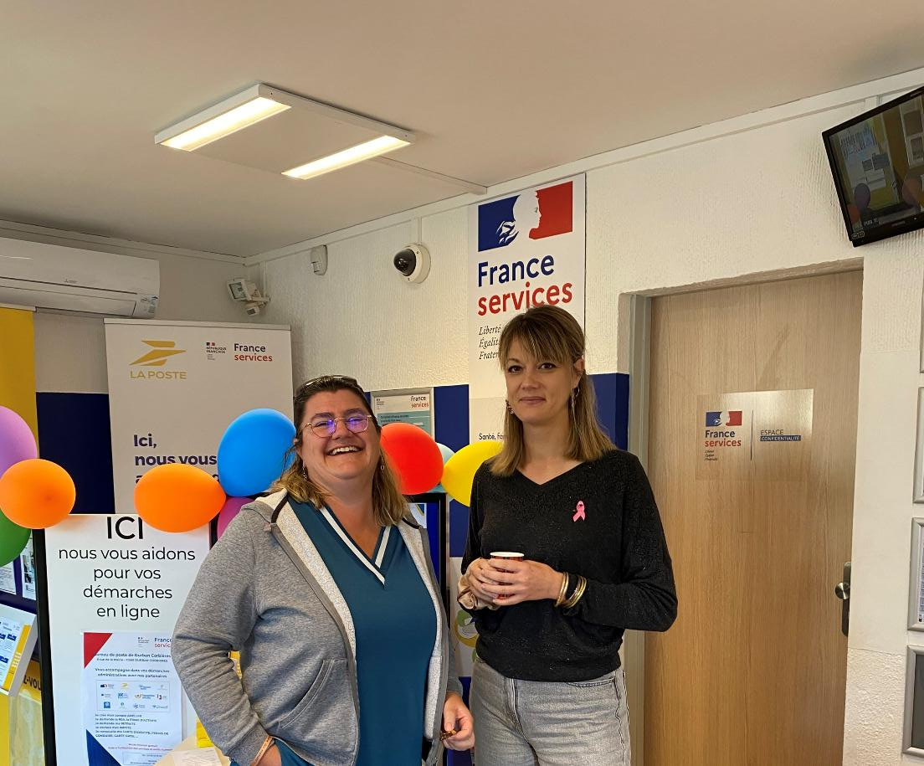
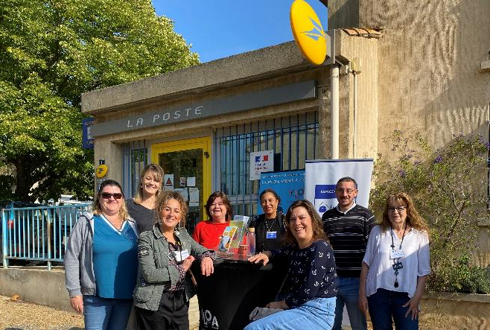

Slide 15
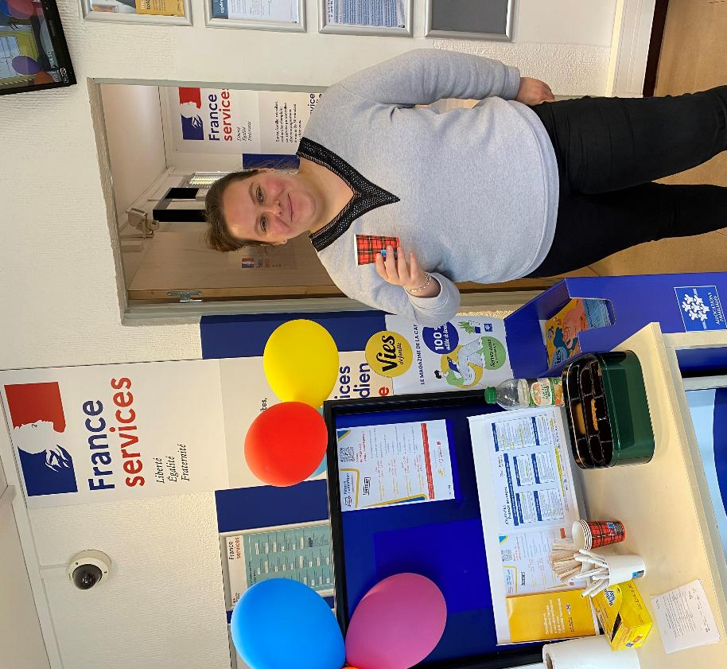


Slide 16
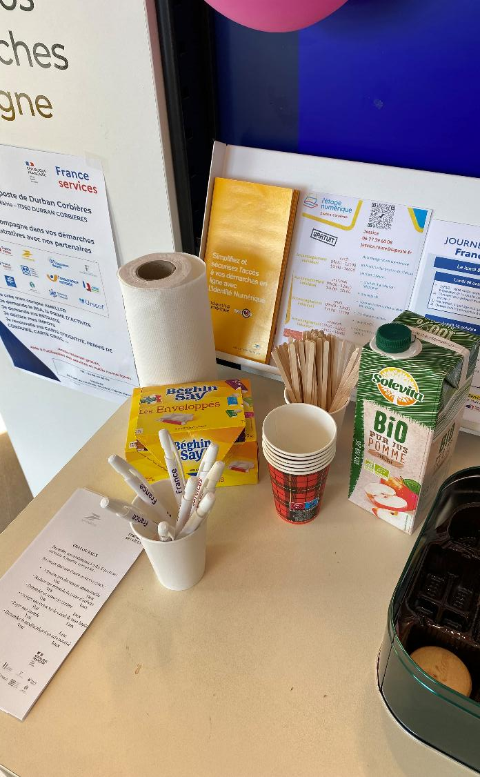
AUDE
Tuchan et la conseillère numérique
Accueil café et Questionnaire ludique pour mieux connaitre les missions de la FS.
Partenaires nationaux et locaux
Visite de la référente départementale en préfecture

Slide 17


Slide 18









Du 13 au 18 octobre
Lundi 13 octobre
Mardi 14 octobre
Mercredi 15 octobre
9h : Atelier ludique du programme France-services (questionnaire)
10h : CPAM
10h : SLIME (Service Local d’Intervention pour la Maîtrise de l’Energie)
14h : CAF
9h : Atelier ludique du programme France-services (questionnaire)
14h : Webinaire par Espace Senior sur les aidants
9h : Atelier ludique du programme France-services (questionnaire)
Présentation de l’Identité Numérique La Poste, Digiposte (coffre fort numérique)
Jeudi 16 octobre
Vendredi 17 octobre
Samedi 18 octobre
9h : Atelier ludique du programme France-services (questionnaire)
9h30 : Table ronde CARSAT
Préparer sa retraite
10h : ADIL
14h : Mission locale
9h : Atelier ludique du programme France-services (questionnaire)
Présentation « Veiller sur mes parents »
Installation de l’application ILLIWAP et demande carte de déchetterie
14h : Visite virtuelle d’un musée
Rendez-vous à 21 rue de la poste 11350 Tuchan
Information et inscription par mail à l’adresse tuchan@france-services.gouv.fr ou par téléphone au 04.68.42.42.41

Slide 19
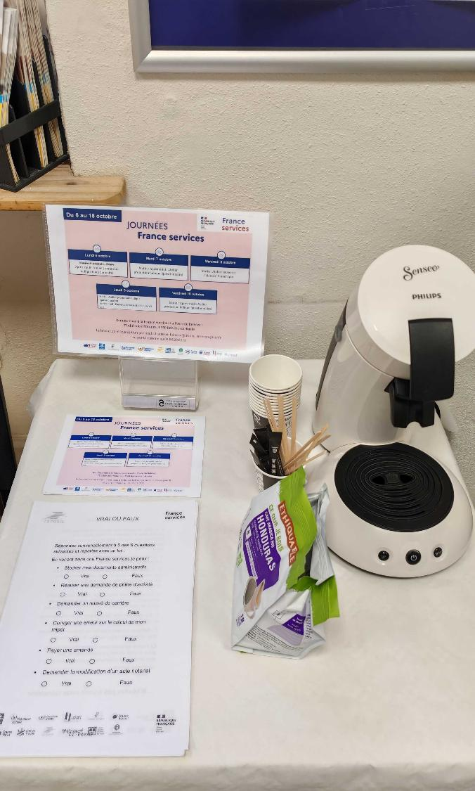
AUDE
Belvèze du Razès
Accueil café et Questionnaire ludique pour mieux connaitre les missions de la FS.
Partenaires nationaux et locaux
Visite de la référente départementale en préfecture

Slide 20
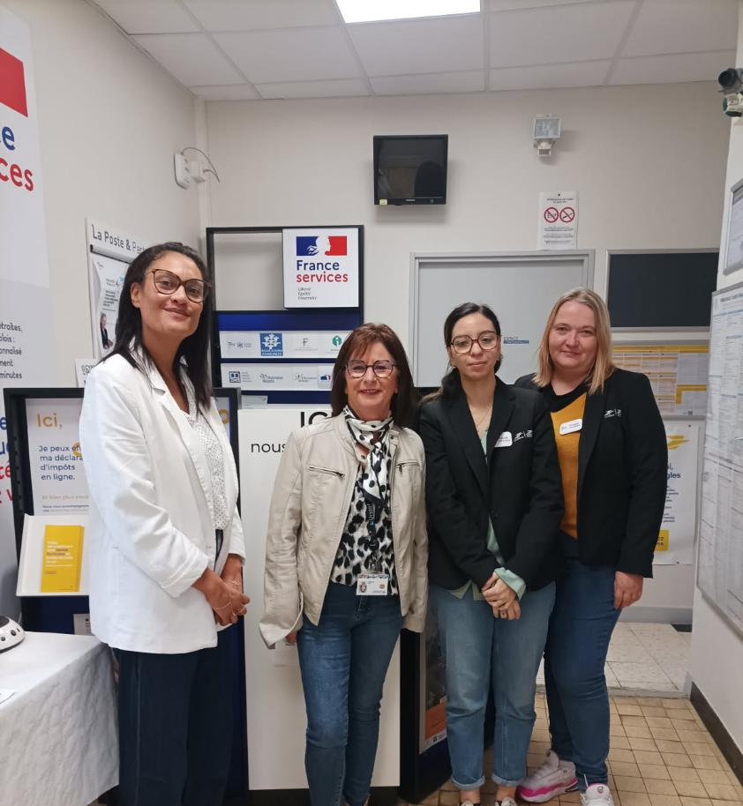
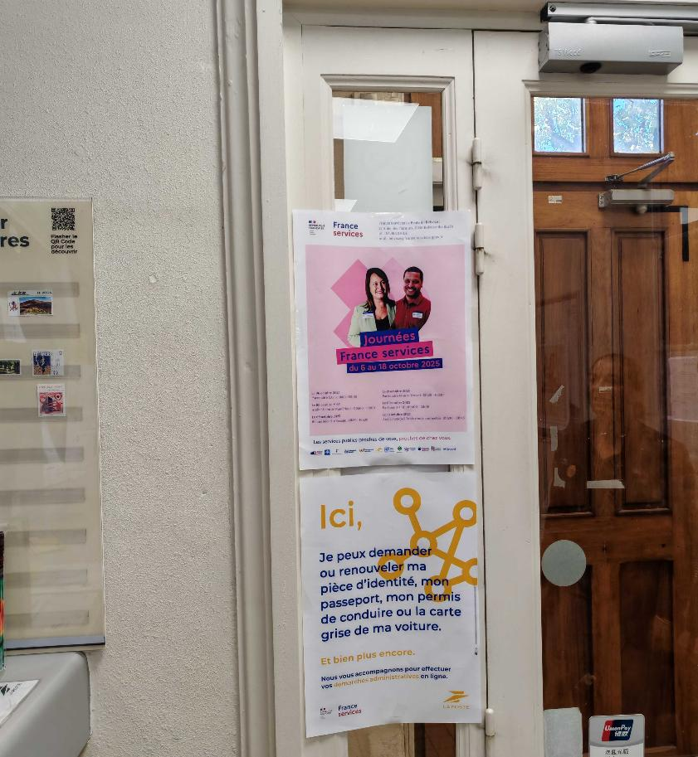

Slide 21
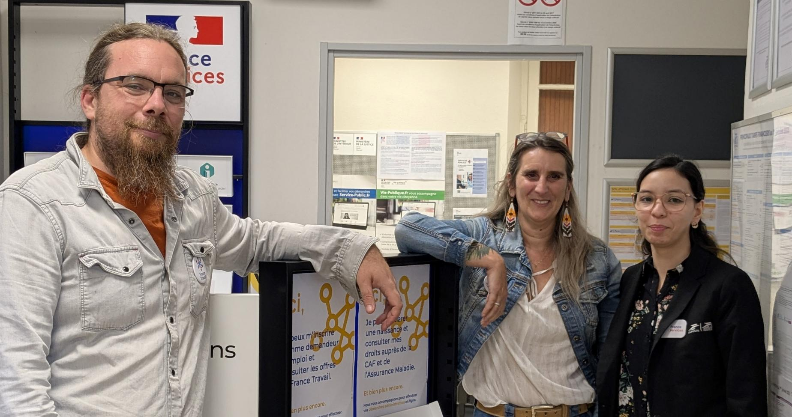

Slide 22
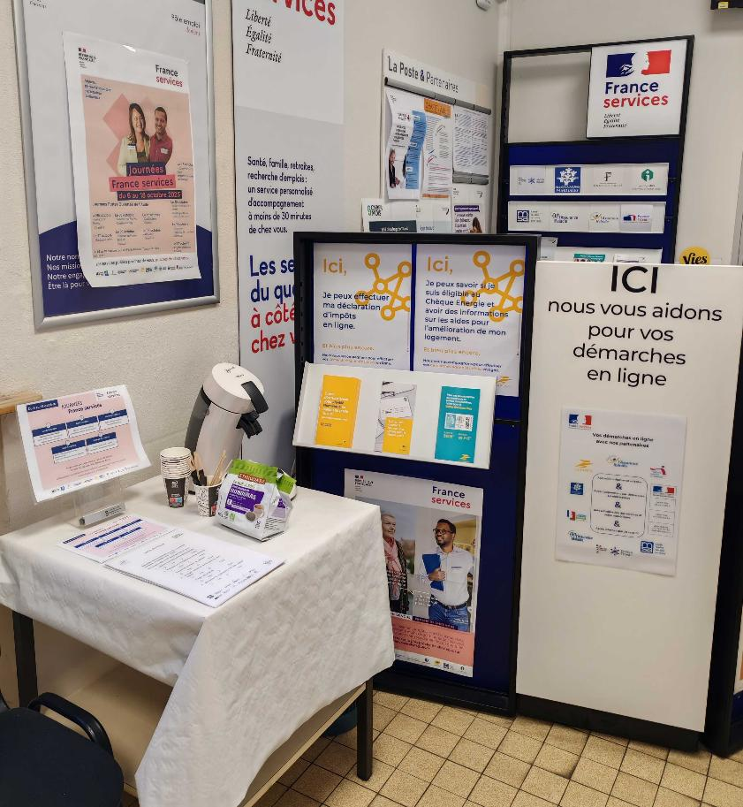
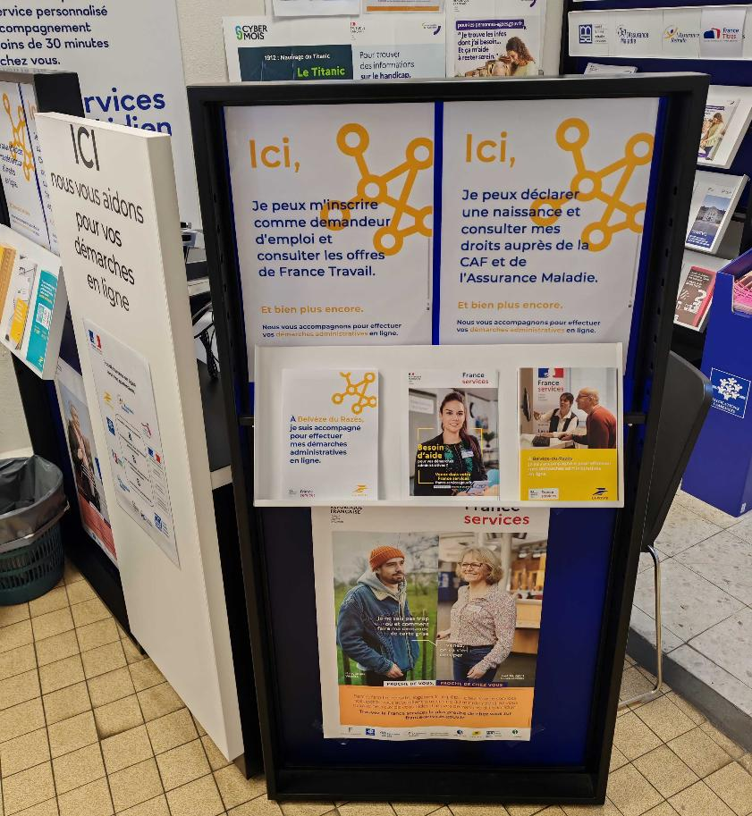

Slide 23

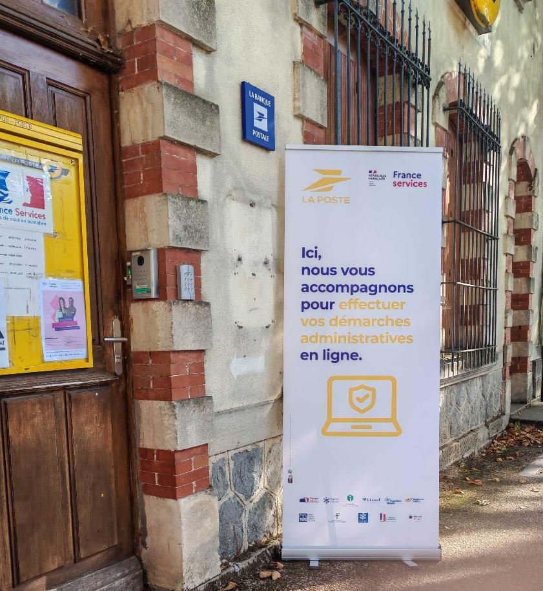

Slide 24
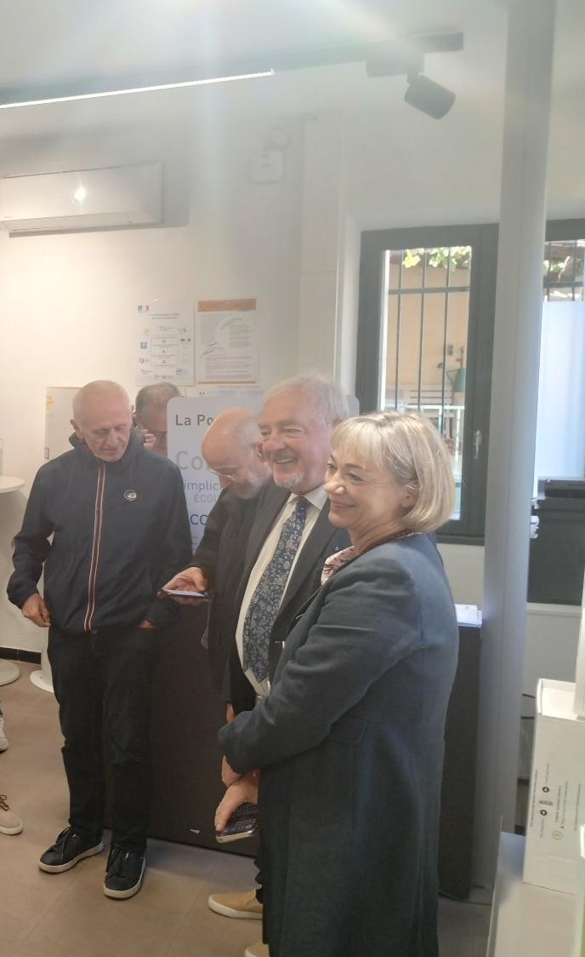
GARD
Barjac
Accueil café et Questionnaire ludique pour mieux connaître les missions de la FS.
Visite de la prefecture et élus
Atelier Naviguer sur Internet

Slide 25
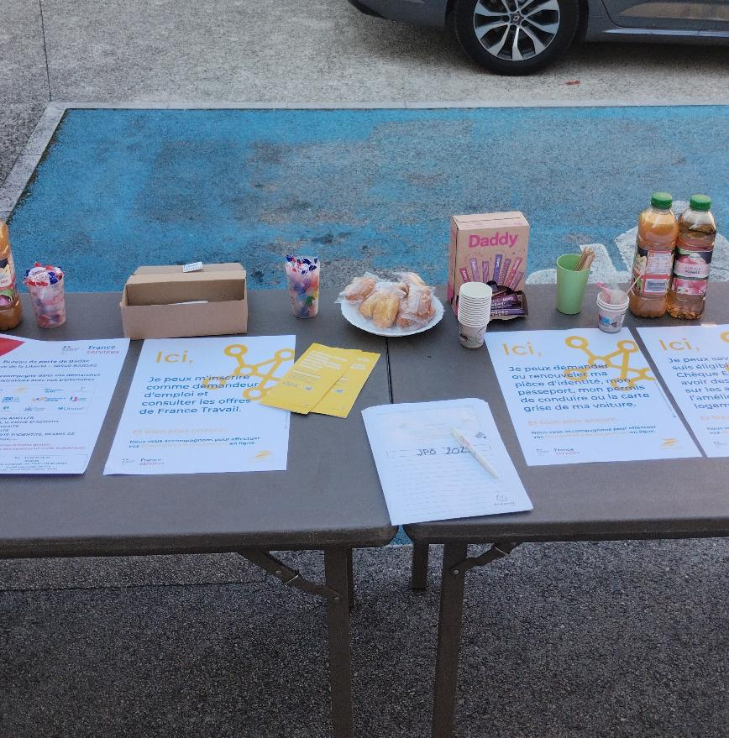
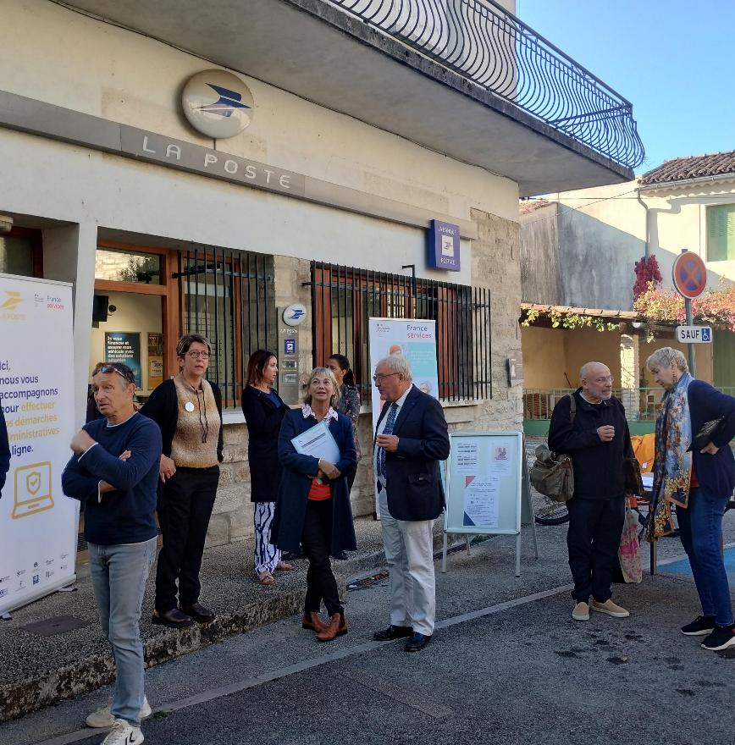

Slide 26
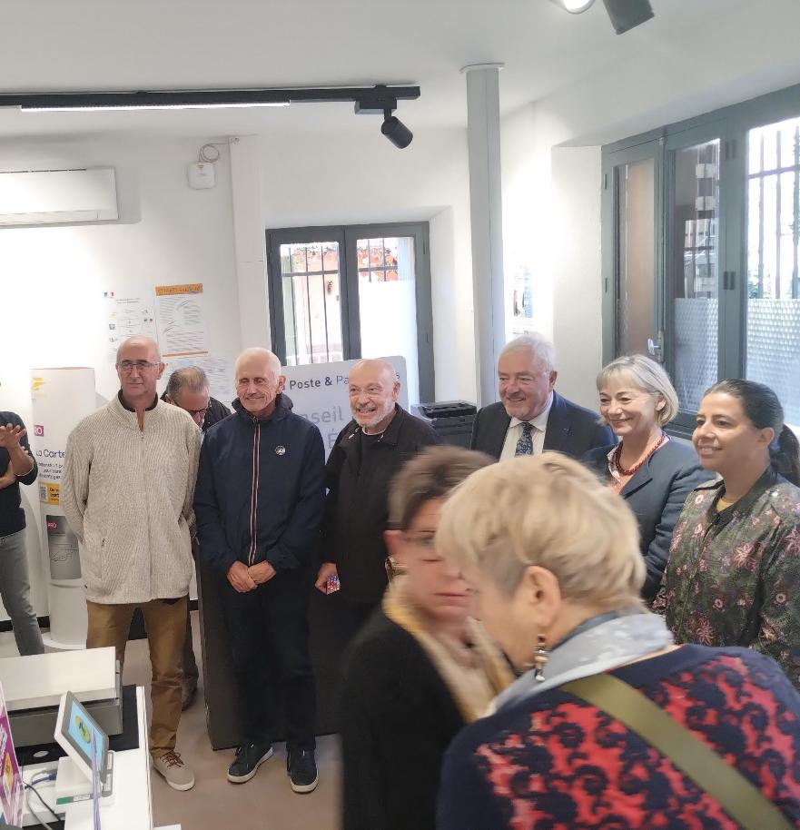
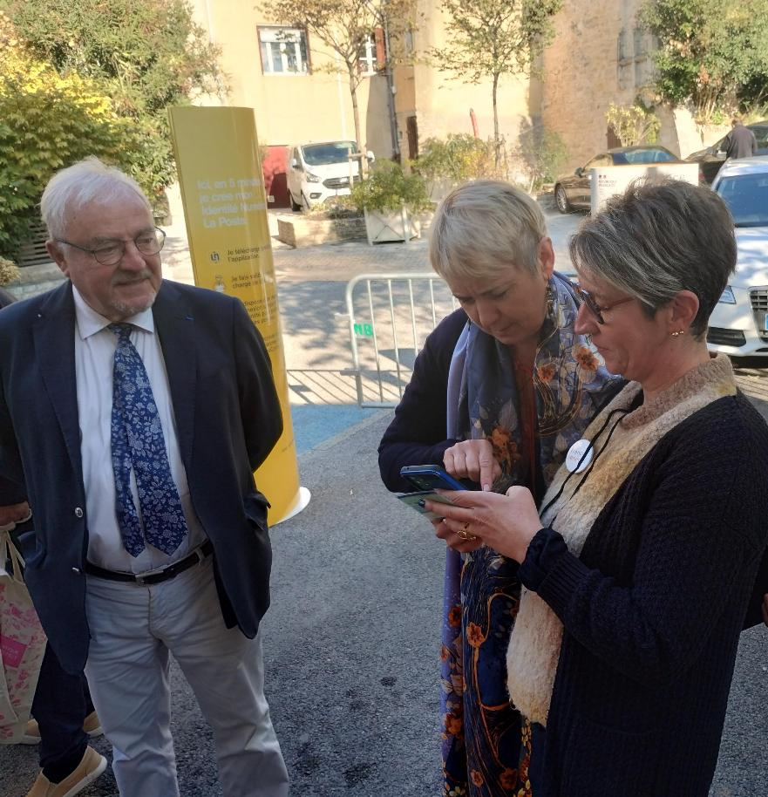

Slide 27
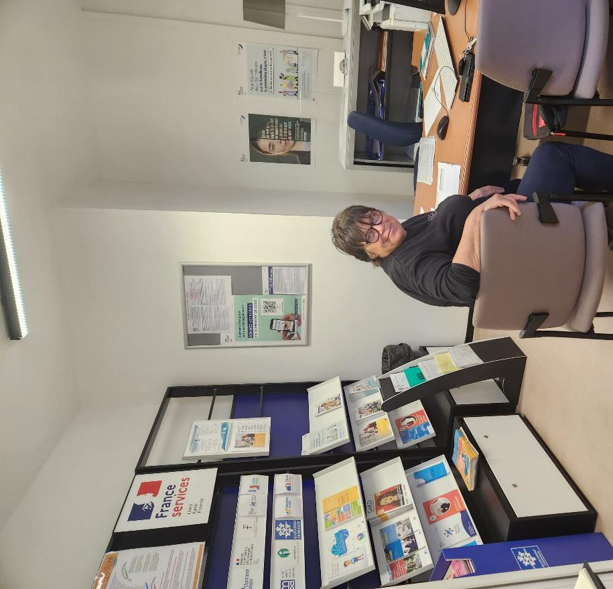
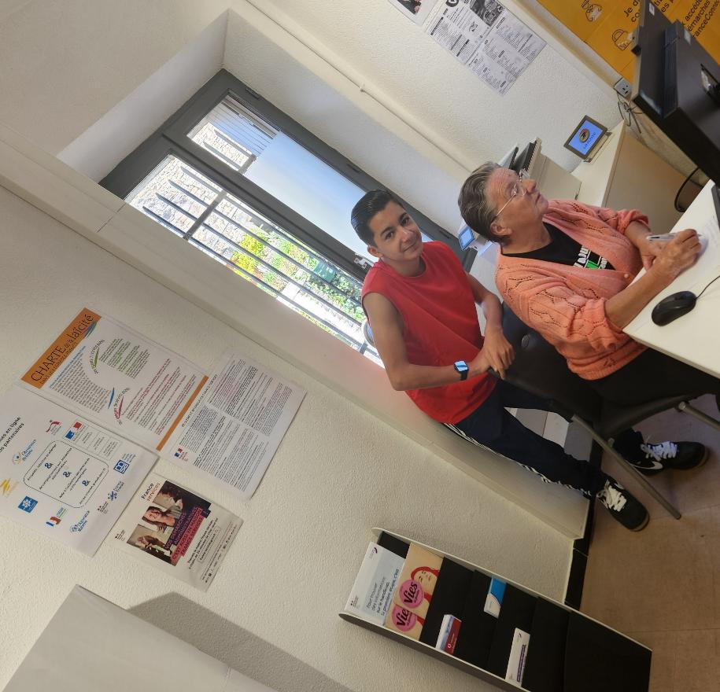

Slide 28
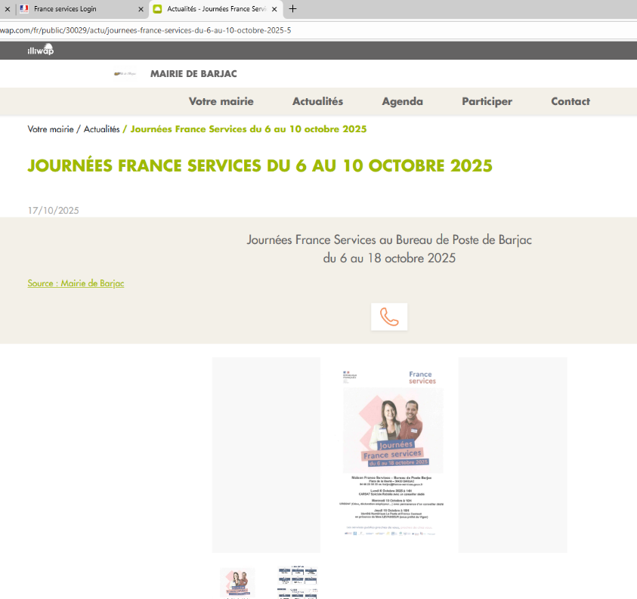
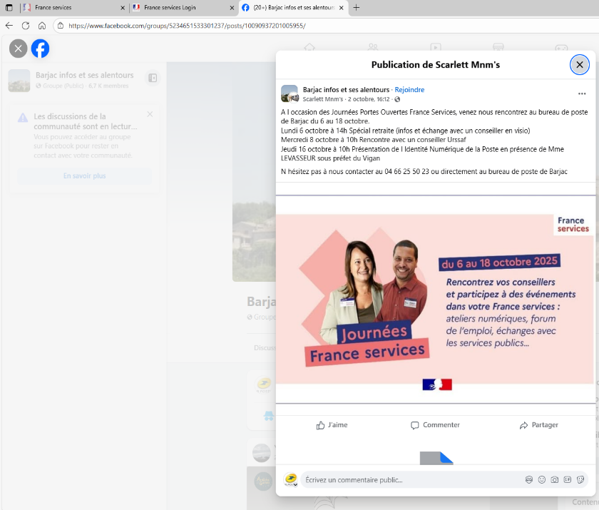

Slide 29
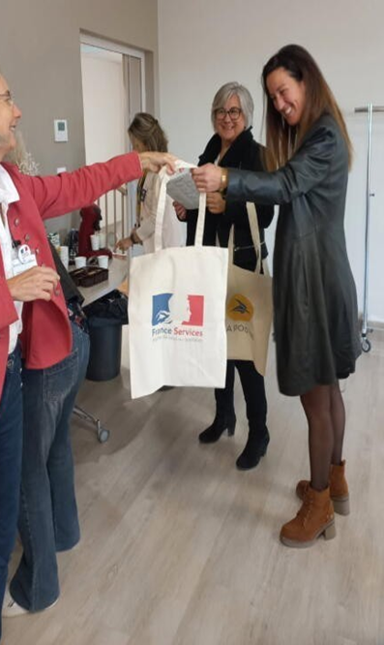
HAUTE GARONNE
Aurignac
Accueil café
Permanence droit des combattants
Réunion Partenaire
Atelier Ma santé après 60 ans ICOP
Ateliers Digiposte et cybersécurité

Slide 30

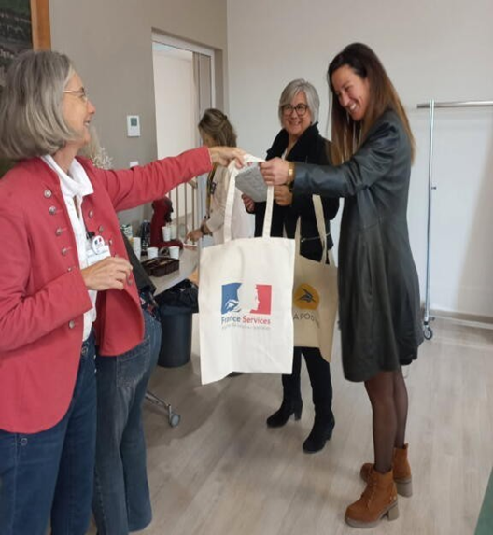

Slide 31
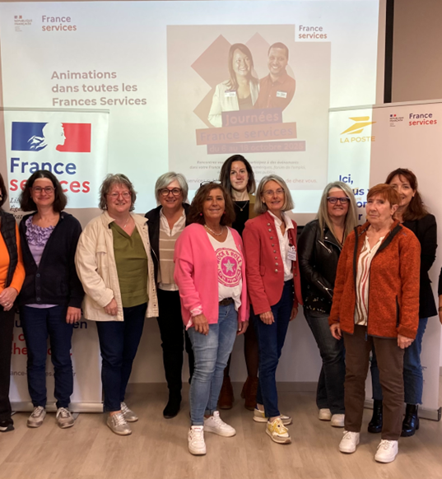
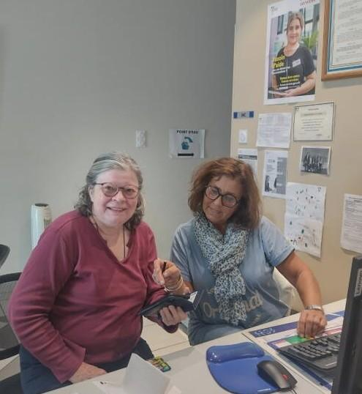

Slide 32
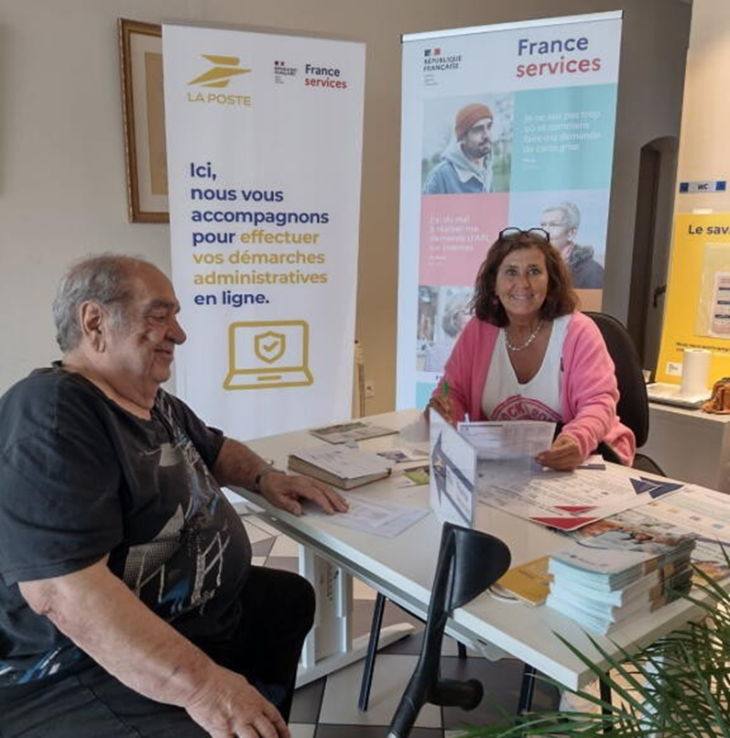
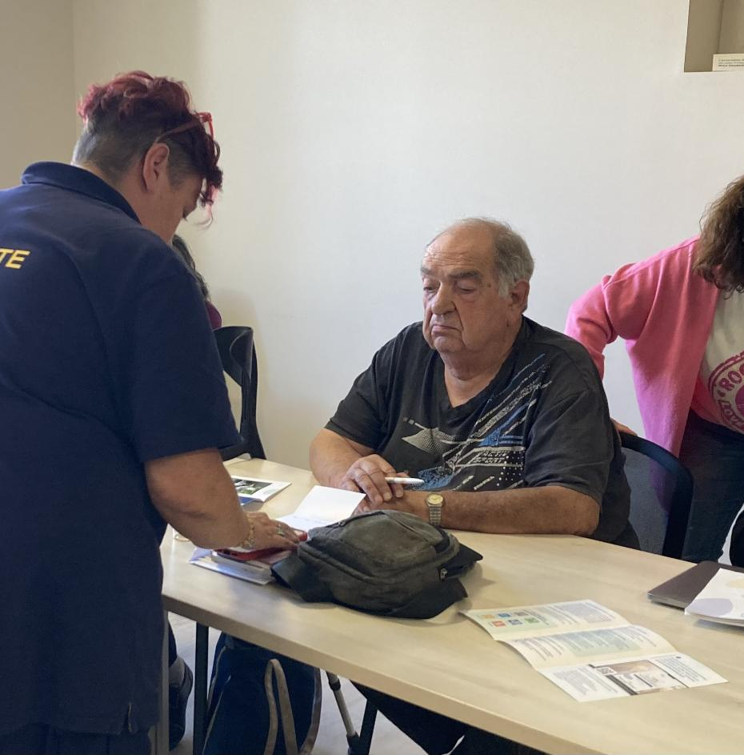

Slide 33
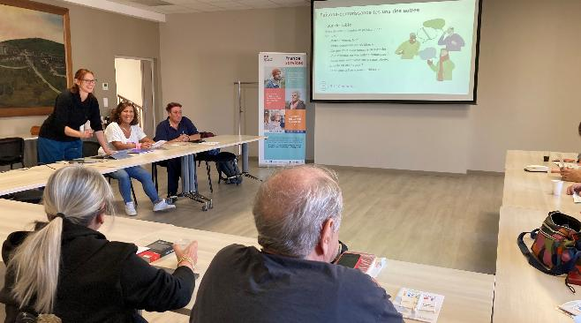
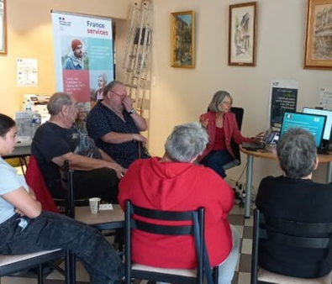
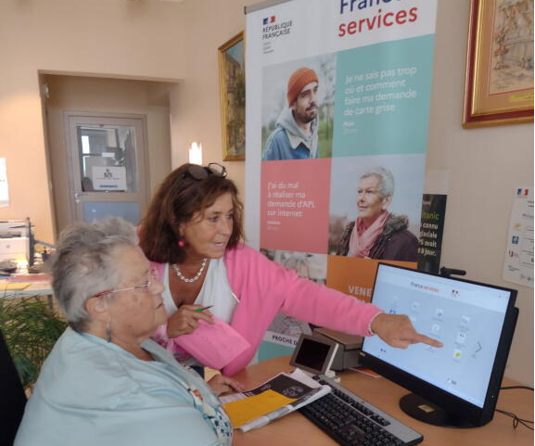

Slide 34

HAUTE GARONNE
Bagnères de Luchon
Accueil café
Réunion Partenaires
Ateliers Digiposte et Identité Numérique La Poste

Slide 35



Slide 36



Slide 37

Accueil café
Réunion Partenaires
Ateliers Digiposte et Identité Numérique La Poste
HAUTE GARONNE
Cadours

Slide 38



Slide 39



Slide 40

Accueil café
Réunion Partenaires
Ateliers Identité Numérique La Poste
Permanences Partanires locaux
HAUTE GARONNE
St Lys

Slide 41



Slide 42



Slide 43

Accueil café
Réunion Partenaires
Ateliers Identité Numérique La Poste
Permanences Partanires locaux
HAUTE GARONNE
Toulouse Mirail

Slide 44


Slide 45



Slide 46

Accueil café
Ateliers Identité Numérique La Poste & France connect
Rencontre avec les secrétaires de mairie
Marché & maison de retraite
HERAULT
La Salvetat sur Agout

Slide 47



Slide 48



Slide 49



Slide 50

Accueil café
Ateliers gendarmerie et cyber harcelement
Marché
HERAULT
St Gervais sur Mare

Slide 51



Slide 52


Slide 53

Accueil café
Journée d’information FS avec Octobre rose
Présence de partenaires nationaux et locaux
Atelier Identité numérique
HERAULT
Claret

Slide 54



Slide 55



Slide 56



Slide 57

Accueil café
Cybersécurité
Permanence partenaire local
LOZERE
Grandrieu

Slide 58



Slide 59

Accueil café
Atelier Cybersécurité avec gendarmerie
Permanences partenaires locaux et nationaux
Réunion salle des fêtes élus, partenaires, prefecture et assos
Ateliers identité numérique, application banque en ligne
HAUTES PYRENEES
Arreau

Slide 60



Slide 61



Slide 62



Slide 63


Slide 64

Accueil café
Atelier Cybersécurité
Réunion salle des fêtes élus, partenaires, prefecture et assos
Permanence partenaire local et national
HAUTES PYRENEES
Pierrefitte

Slide 65



Slide 66
Accueil café
Atelier compte Laposte, Identité numérique , Digiposte
Réunion salle des fêtes élus, partenaires, prefecture et assos
HAUTES PYRENEES
Tarbes Laubadère

Slide 67



Slide 68



Slide 69
Merci

